Slide 1
KIỂM TRA CÁC SỐ NGUYÊN TỐ LỚN
Môn Học: An Ninh Cơ Sở Dữ Liệu – Thầy Trịnh Nhật Tiến
Sinh Viên: Ma Trọng Khôi

Slide 2
Nội Dung
Giới thiệu
Kiểm tra số nguyên tố
Thuật toán trial division, Sieves
Định lý Fermat, giả số nguyên tố
Thuật toán AKS
Các Số nguyên tố Đặc Biệt

Slide 3

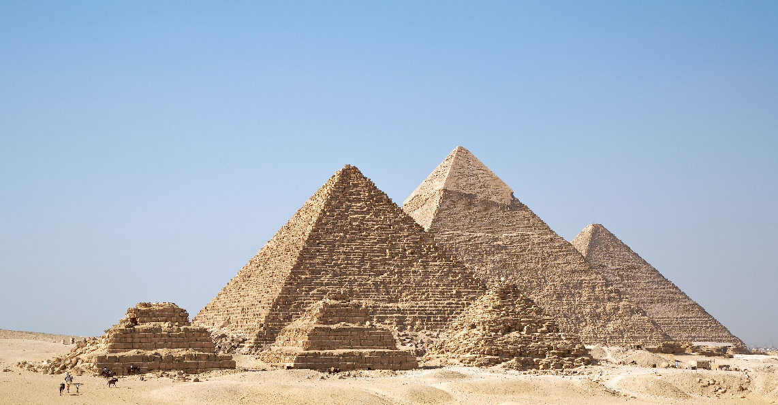
Giới Thiệu
Số nguyên tố:
Số chỉ có hai ước số là 1 và chính nó
VD: 2, 3, 5, 7, 11,…
Được tìm ra đời từ thời Ai Cập cổ đại

Slide 4
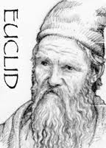

Có Bao Nhiêu Số Nguyên Tố
Có vô số số nguyên tố
Chứng minh:

Slide 5
Tại Sao Cần Tìm Số Nguyên Tố Lớn?
Ứng dụng liên quan
Lý thuyết số, mã hóa (RSA),…
Kiểm tra phần cứng
Great Internet Mersenne Prime(GIMP), Prime95
Tính lịch sử và thách thức
Giải thưởng
10 triệu chữ số - 100k $
100 triệu chữ số - 150k $
1 tỷ chữ số - 250k $

Slide 6
Kiểm Tra Số Nguyên Tố
Phương pháp thông thường
Sử dụng phép chia (trial division)
Nếu n ≡ 0 (mod x), 1 < x ≤ sqrt(n)
➔ n không phải số nguyên tố
Thuật toán sàng Eratosthenes
Thuật toán sàng Atkin
Notes:
Chỉ phù hợp với dữ liệu nhỏ
Trial division cần thực hiện 450 triệu phép tính với n = 10^20
Thuật toán sàng phù hợp với n <= 10^7

Slide 7
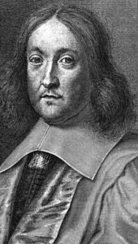


Định Lý Fermat
Định lý:
Nếu p là số nguyên tố và GCD (a, p) = 1
➔ a^{p-1} ≡ 1 (mod p)
Áp dụng: a^{p-1} ≠ 1 (mod p) ➔ a là hợp số
Tính a^{p-1} mod p:
Với a^{d} phân tích d thành:

Slide 8
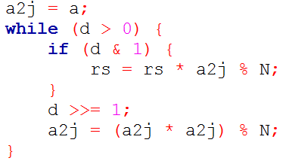
Áp Dụng Định Lý Fermat
Tính a^{d} mod N

Slide 9
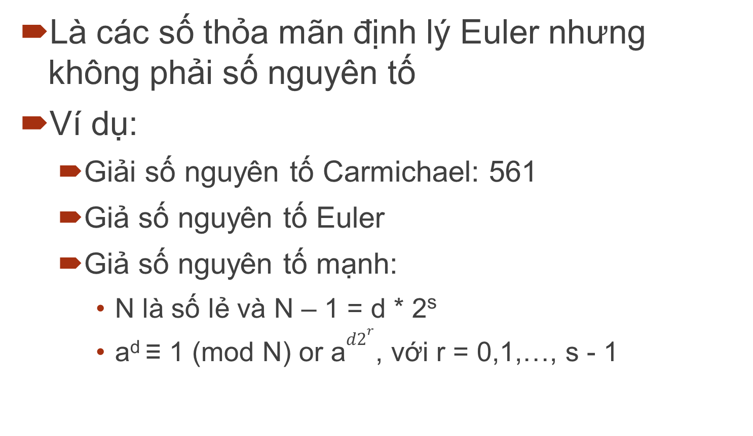
Giả Số Nguyên Tố - Pseudoprime
Là các số thỏa mãn định lý Euler nhưng không phải số nguyên tố
Ví dụ:
Giải số nguyên tố Carmichael: 561
Giả số nguyên tố Euler
Giả số nguyên tố mạnh:
N là số lẻ và N – 1 = d * 2^{s}
a^{d} ≡ 1 (mod N) or a${d2}^{r}$, với r = 0,1,…, s - 1

Slide 10
Áp Dụng Giả Số Nguyên Tố Mạnh
T/C: Phân bố của giả số nguyên tố mạnh rất nhỏ
Thuật toán:
x₁ = 2047, x₂ = 1373653, x₃ = 25326001,…, x₇ = 3,415,500,071,728,321
N < x1 và a = 2 ➔ N là nguyên tố
x₁< N < x₂ và a = 3 ➔ N là nguyên tố
….
x₆ < N < x₇ và a = 17 ➔N là số nguyên tố

Slide 11
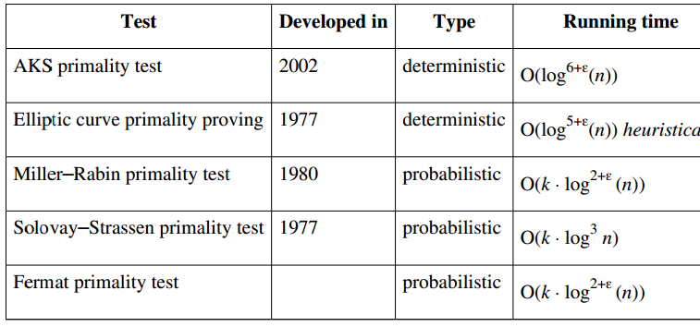
Các Thuật Toán Hiệu Quả
Notes:
which has decimal digits. The proof was performed using a distributed computation that started in September 2005 and ended in June 2006 and required a cumulative CPU-time corresponding to 2.39 GHz for 2219 days (just over 6 years)

Slide 12
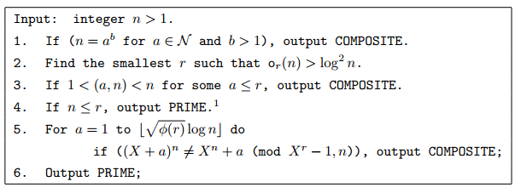
Thuật toán AKS
Bổ đề:
a ∈ Z, n ∈ N, n ≥ 2, và GCD(a,n) = 1.
(X + a)^{n} ≡ X^{n} + a (mod n) ↔ n là số nguyên tố
Notes:
Điều kiện đúng đắn đã được chứng minh
Áp dụng cho bất kì dạng số nào
Độ phức tạp về thời gian là một hàm log mũ 6 theo n
Đảm bảo kết quả trả ra là chính xác không có xác suất kèm theo

Slide 13

Các số nguyên tố đặc biệt
Số Fermat:
Định lý Pepin: điều kiện cần và đủ để n nguyên tố¹
Số Mersenne:
Great Internet Mersenne Prime Search²

Slide 14
Các Số Nguyên Tố Lớn Nhất
rank | prime | digits | who | when | reference
1 | 2⁵⁷⁸⁸⁵¹⁶¹-1 | 17425170 | G13 | 2013 | Mersenne 48??
2 | 2⁴³¹¹²⁶⁰⁹-1 | 12978189 | G10 | 2008 | Mersenne 47??
3 | 2⁴²⁶⁴³⁸⁰¹-1 | 12837064 | G12 | 2009 | Mersenne 46??
4 | 2³⁷¹⁵⁶⁶⁶⁷-1 | 11185272 | G11 | 2008 | Mersenne 45?
5 | 2³²⁵⁸²⁶⁵⁷-1 | 9808358 | G9 | 2006 | Mersenne 44?
6 | 2³⁰⁴⁰²⁴⁵⁷-1 | 9152052 | G9 | 2005 | Mersenne 43?
7 | 2²⁵⁹⁶⁴⁹⁵¹-1 | 7816230 | G8 | 2005 | Mersenne 42
8 | 2²⁴⁰³⁶⁵⁸³-1 | 7235733 | G7 | 2004 | Mersenne 41
9 | 2²⁰⁹⁹⁶⁰¹¹-1 | 6320430 | G6 | 2003 | Mersenne 40
10 | 2¹³⁴⁶⁶⁹¹⁷-1 | 4053946 | G5 | 2001 | Mersenne 39

Slide 15


Slide 16
Thank You!

